Slide 1
Презентация, посвящённая уроку мира для учащихся 1 класса
Подготовила и провела учитель начальных классов: Артёмова О.В.
Дата проведения:02.09.13г.

Slide 2
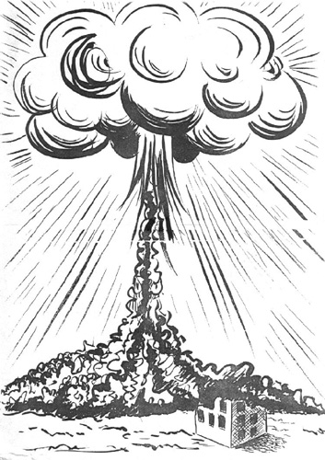
По всей земле летит сообщение: “Американцы сбросили атомную бомбу на города Японии”.

Slide 3
И вот на одной из площадей города Хиросимы появился новый памятник. Проходя мимо памятника, люди останавливались, снимали шляпы и несколько секунд проводили в молчании. А дети приносили к подножию памятника белых журавликов.

Slide 4
Журавль счастья Журавль — птица, почитаемая японцами. Фигурка журавлика является международным символом оригами.

Slide 6
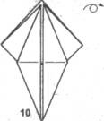

Slide 7
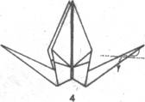
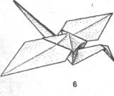
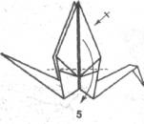

Slide 8
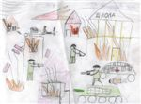
Рисунки детей по теме «Нет войне»

Slide 9
